Slide 1
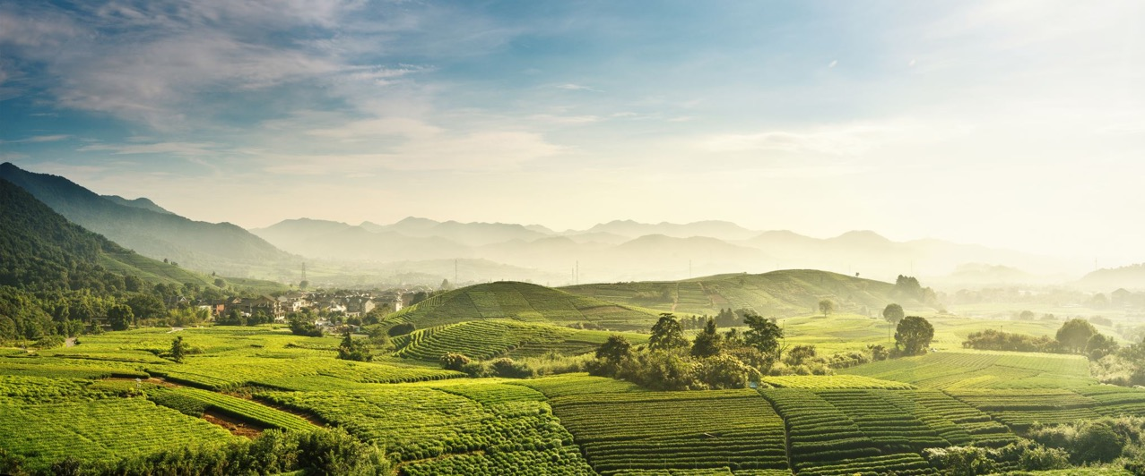

Prácticas de control
Created by: Nicole Colón-Carrión
Revised by: Sofía Macchiavelli-Girón

Slide 2


From the Classroom to the Farm
Metas de aprendizaje
1. Discutir enfoques para el control de enfermedades de las plantas
2. Proponer estrategias para el control de enfermedades
3. Conocer a los Agentes de extensión

Slide 3
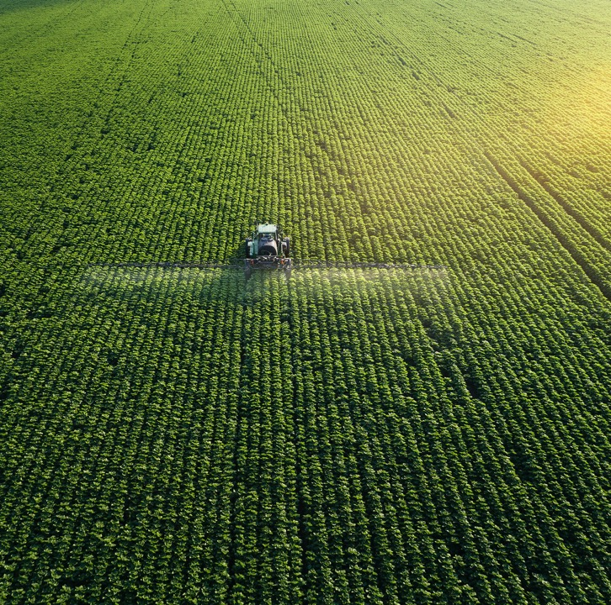
From the Classroom to the Farm
Prácticas de control
Las prácticas de control son prácticas que aumentan la cantidad y mejoran la calidad de las plantas y sus productos
Su objetivo es proteger a las poblaciones de plantas para que no se enfermen en lugar de curarlas
Los métodos varían dependiendo de:
Tipo de enfermedad
Patógeno
Huésped
Condiciones ambientales

Slide 4
From the Classroom to the Farm
Manejo Integrado de Plagas y Enfermedades de las Plantas
ICD es el control de enfermedades de las plantas que implica el uso coordinado de múltiples prácticas
Objetivos principales:
Eliminar o reducir el inóculo inicial
Reducir la eficacia del inóculo inicial
Aumentar la resistencia del anfitrión
Retrasar el inicio de la enfermedad
Retrasar el ciclo secundario

Slide 5
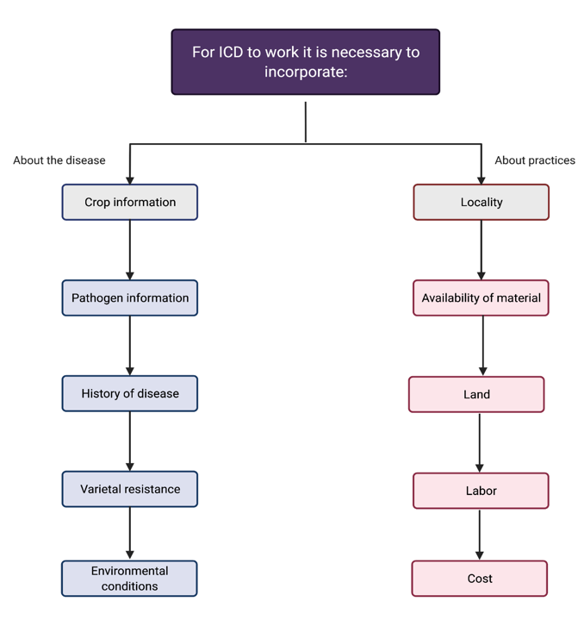
From the Classroom to the Farm
Manejo Integrado de Plagas
y Enfermedades de las Plantas

Slide 6
From the Classroom to the Farm
Prácticas de control
Cada uno de estos métodos se basa en uno de estos principios tradicionales: Prevención
Exclusión
Erradicación
Protección
Resistencia
Terapia

Slide 7

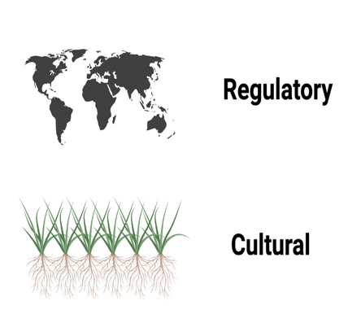
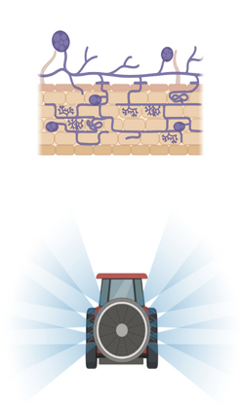

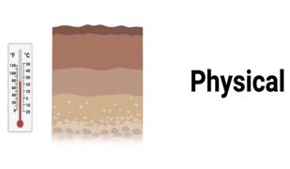
From the Classroom to the Farm
Tipos de Prácticas de Control

Slide 8
From the Classroom to the Farm
Prevención
Protección
Crea o selecciona condiciones desfavorables para el patógeno
Crea una barrera que protege a la planta de infecciones
Exclusión
Resistencia
Evita la introducción de inóculo
Selecciona plantas tolerantes o resistentes al patógeno
Erradicación
Terapia
Mata o inactiva el inóculo del patógeno
Cura plantas infectadas

Slide 9
From the Classroom to the Farm
Tipos de Prácticas de Control

Slide 10
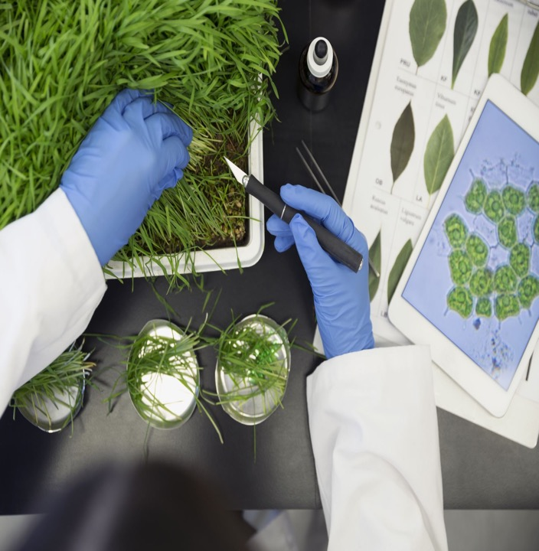
From the Classroom to the Farm
Control Regulatorio
El control regulatorio son prácticas que excluyen un patógeno de un huésped o un área geográfica
Evita la importación o propagación de patógenos en áreas ausentes
La logística detrás de esta práctica se basa en el triángulo de la enfermedad (sin patógeno = sin enfermedad)

Slide 11
From the Classroom to the Farm
Cuarentena e Inspección
Ley de cuarentena vegetal de 1912
Restringe la entrada o el paso de plantas, productos vegetales, suelo u otro material agrícola a los EE. UU. Desde países extranjeros
El material vegetal se cultiva y se prueba para garantizar plantas libres de enfermedades

Slide 12
From the Classroom to the Farm
Certificación de Cultivos
Inspecciones voluntarias u obligatorias para garantizar plantas libres de enfermedades
El productor o vendedor envía el material a la agencia reguladora estatal
El material se somete a una serie de pruebas y, si no se detecta ningún patógeno, se proporciona un certificado

Slide 13
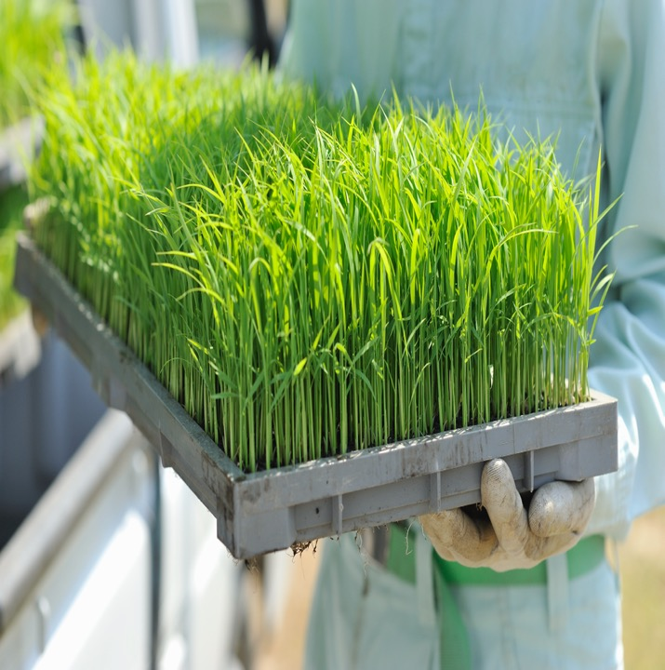
From the Classroom to the Farm
Control Cultural
El control cultural son prácticas que ayudan a la planta a evitar el contacto con un patógeno
Algunos de ellos crean condiciones ambientales desfavorables para el patógeno o los vectores
La logística detrás de esta práctica de control se basa en el triángulo de la enfermedad

Slide 14
From the Classroom to the Farm
Control Cultural
Muchas de estas prácticas de control dependen del productor
Algunos de ellos incluyen:
La rotación de cultivos
Labranza
Seleccionar fechas y sitios adecuados para las plantas
Mantener la distancia entre los campos
Material de cultivo libre de enfermedades
Eliminación de plantas infectadas

Slide 15
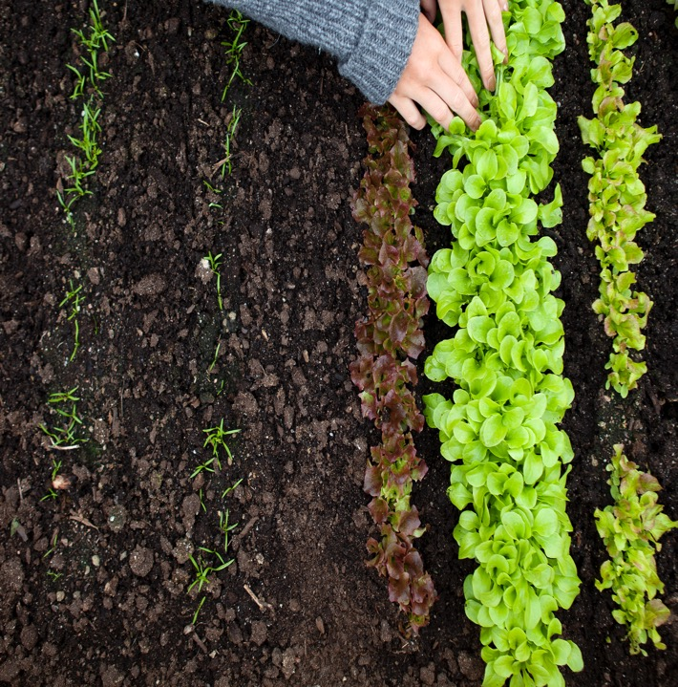
From the Classroom to the Farm
Rotación de Cultivos
La rotación de cultivos es un proceso de cultivo de especies de plantas que no son susceptibles al patógeno a lo largo de una secuencia de temporadas de crecimiento
Beneficios:
Mejora la calidad del suelo
Prevene el agotamiento de nutrientes
Previene la acumulación de enfermedades.
Mejora la producción

Slide 16
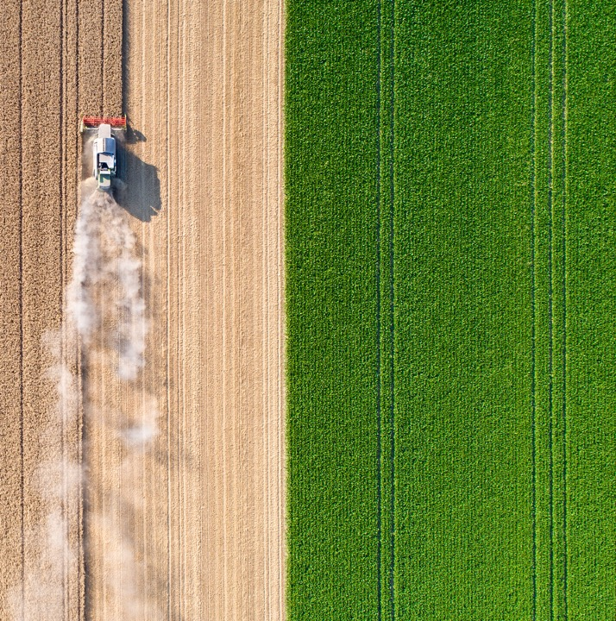
From the Classroom to the Farm
Arado de Suelo
El arado de suelo es un proceso en el que se manipulan la estructura y las propiedades del suelo
Objetivo principal: preparar el suelo para la siembra y germinación de semillas
Beneficios:
Mata la maleza
Maneja los residuos de cultivos
Destruye los restos de patógenos o inóculo
Reduce la erosión del suelo
Mejora la salud del suelo

Slide 17
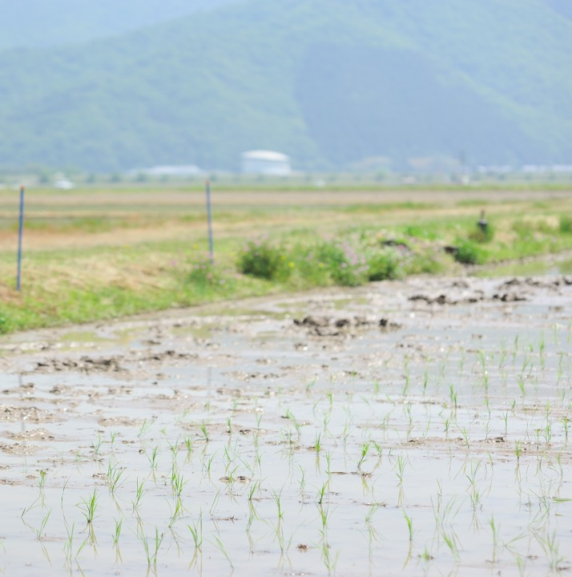
From the Classroom to the Farm
Control Físico
El control físico son prácticas que protegen a las plantas del inóculo
Las prácticas físicas dependen de factores físicos (calor / frío)
Algunos de ellos incluyen:
Solarización del suelo
Tratamientos de radiación
Tratamientos de agua caliente
Tratamientos de aire caliente
Refrigeración

Slide 18
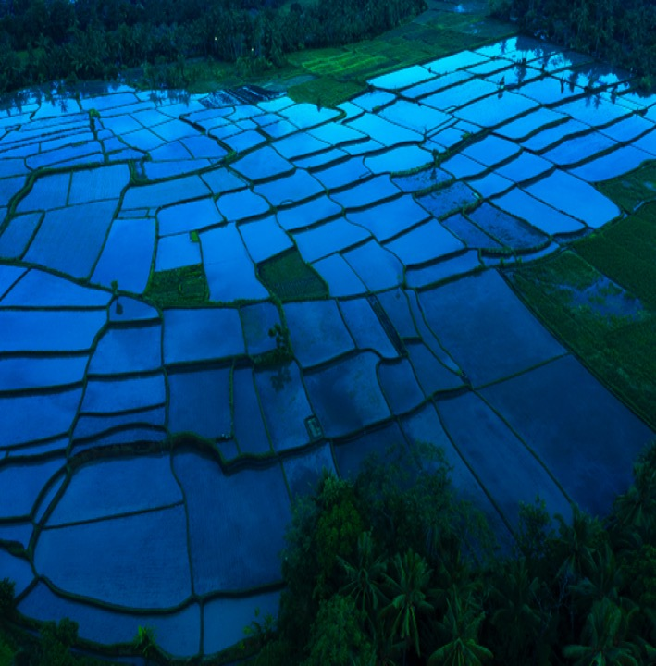
From the Classroom to the Farm
Solarización del Suelo
La solarización del suelo es un proceso que utiliza energía del sol para erradicar el inóculo
El suelo está cubierto con trampas de plástico que aumentan la temperatura del suelo e inactivan los patógenos del suelo

Slide 19
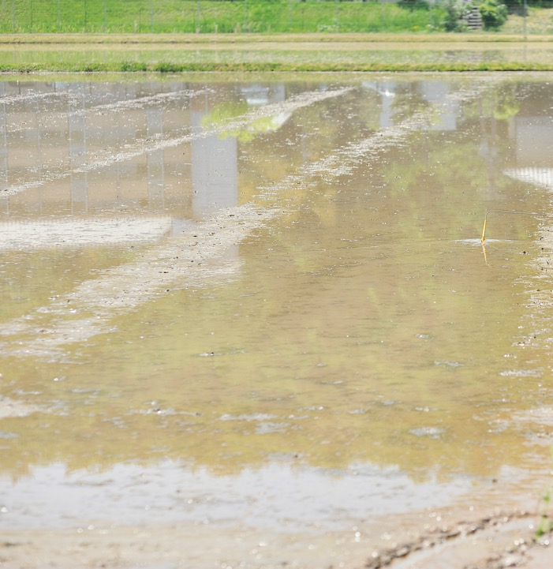
From the Classroom to the Farm
Tratamientos de Agua Caliente
Los tratamientos de agua caliente son un proceso en el que los órganos de las plantas inactivas se tratan en agua caliente para matar los patógenos
Se sabe que los órganos de las plantas inactivas soportan temperaturas más altas
Mayormente utilizado en semillas
La selección de temperaturas debe basarse en la capacidad de los patógenos para soportar esas condiciones

Slide 20
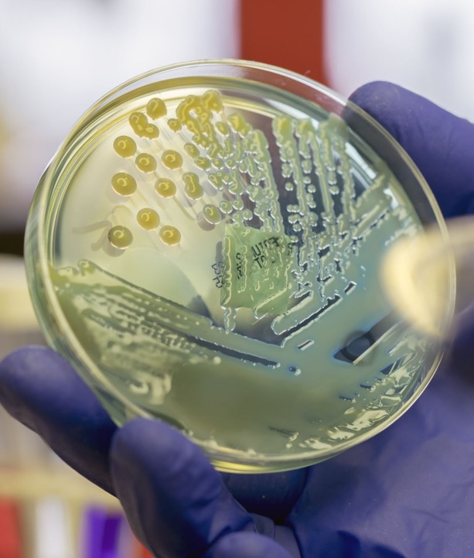
From the Classroom to the Farm
Control Biológico
El control biológico son prácticas que mejoran la resistencia del huésped o favorecen la actividad de microorganismos antagonistas al patógeno
Destrucción total o parcial del patógeno por otros organismos
Ocurre de forma rutinaria en la naturaleza
Algunos de ellos incluyen:
Plantas antagonistas
Suelos supresores
Uso de enmiendas que favorezcan la microflora antagónica
Microorganismos antagonistas o sus productos secundarios

Slide 21
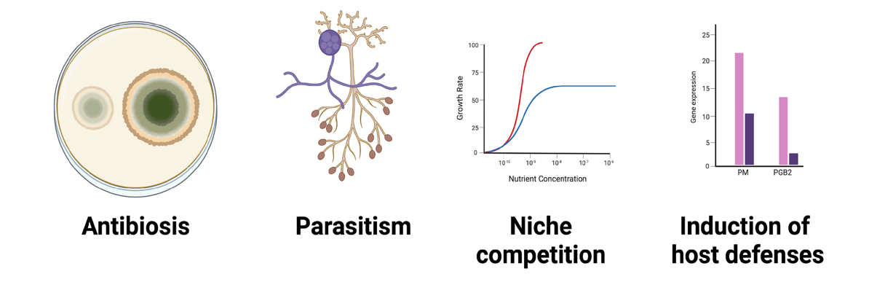
From the Classroom to the Farm
Mecanismos de Controles Biológicos

Slide 22
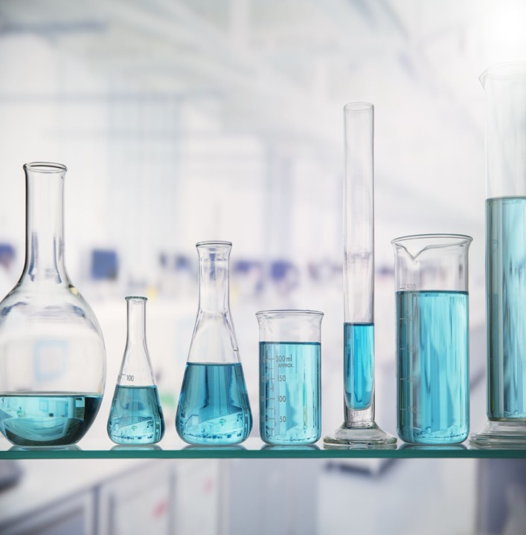
From the Classroom to the Farm
Control Químico
El control químico son prácticas que protegen o curan infecciones en curso
Depende del uso y la acción de una sustancia química
La mayoría de ellos actúan activando las defensas de la planta frente al patógeno
Algunos de ellos incluyen:
Fumigación
Saneamiento de campo

Slide 23
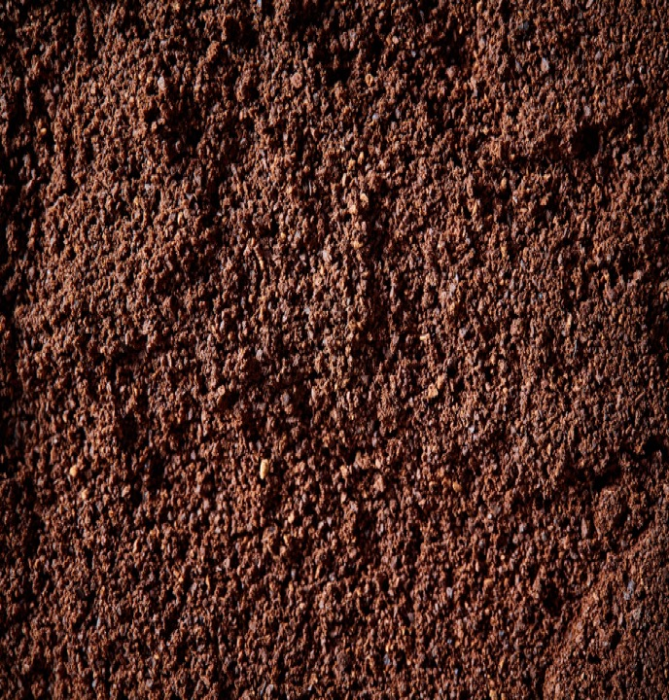
From the Classroom to the Farm
Fumigación de Suelo
La fumigación del suelo es un proceso destinado a proteger las plantas del patógeno
Beneficio: controla una amplia gama de patógenos
Los efectos secundarios deben tenerse en cuenta

Slide 24
References
From the Classroom to the Farm
Agrios, G. (2005). Plant Pathology. 5th edition. Editorial Elsevier Academic Press.
Burchett & Burchett (2018). Plant Pathology. 1st edition. Garland Science.
Schumann & D’Arcy (2009). Essential Plant Pathology. 2nd edition. American Phytopathological Society.
Singh (2017). Introduction to Principles of Plant Pathology. 5th edition. Medtech.

Slide 25
Glosario
From the Classroom to the Farm
Vector: organismo vivo que porta y transmite un patógeno
Susceptible: en riesgo de infectarse
Latencia: estado de actividad metabólica reducida adoptado por muchos organismos en condiciones de estrés ambiental
Antagonismo: en ecología, una asociación entre organismos en la que uno se beneficia a expensas del otro
Antibiosis: producción de productos químicos por un organismo para inhibir al otro
Parasitismo: cuando un organismo vive sobre o dentro de otro organismo y obtiene su sustento de él
Nicho: en ecología, todas las interacciones de una especie con los demás miembros de su comunidad, incluida la competencia, la depredación, el parasitismo y el mutualismo
Referencias: https://www.britannica.com/ & https://www.wikipedia.org/

